Slide 1

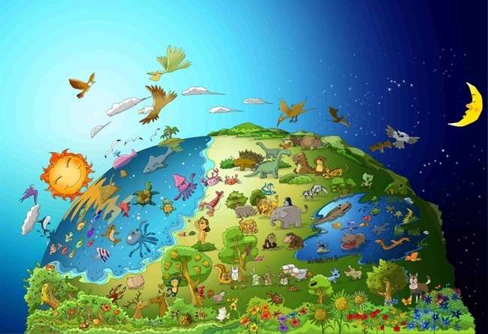

1. zenbakia The Hitza de Jainkoa
Jainkoa
Egina
Mundua

Slide 2


Gaurkoa Hitza
Hasieran Jainkoak sortu zuen
zeruak eta lurra.
Genesis 1:1

Slide 3
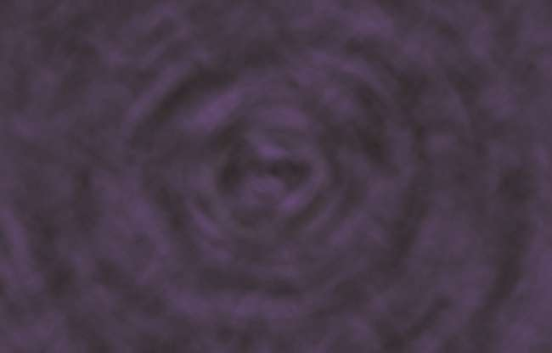
Hasieran, iluntasuna gainazalean zegoen.
Ez zegoen gizonik, ez argirik. Ez zegoen ezer.

Slide 4
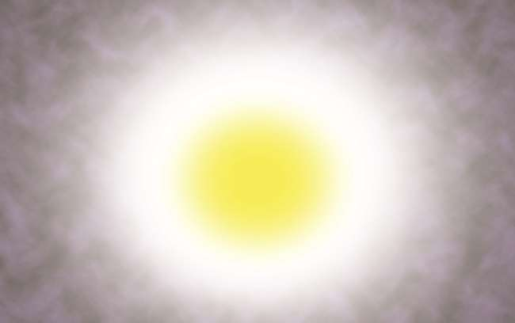
Jainkoak esan zuen: «Izan bedi argia».
eta argia zegoen.

Slide 5
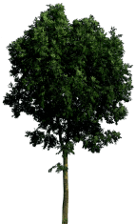



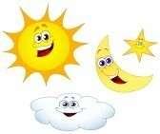
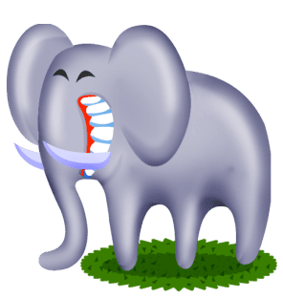
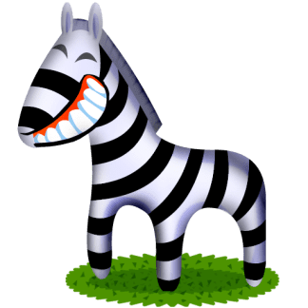
1
3
5
2
4
6
Lehen egunean, Jainkoak argia eta iluntasuna bereizi zituen. Mundu osoa egin zuen sei egunez.

Slide 6
Era guztietako animaliak eta landareak, hegaztiak eta arrainak beteta daude lurrean, itsasoan eta zeruan. Jainkoak egin zuen guztiari begiratu zion eta esan zuen: «Oso ona!».

Slide 7


Gaurko Ikasgaia
Nork egin zuen mundua?
Jainkoak egin zuen mundua.
Nork mantentzen du mundua ordenan?
Jainkoak mundua ordenan mantentzen du.
Mundua ez zen berez egina.
Mundua ezin da berez mugitu.
Gogoratu behar dugu Jainkoak mundu osoa egin zuela eta oraindik guztiak kontrolatzen zituela.

Slide 8
Nor da Jainkoa?
Bera da...
ni barne mundu osoa egin zuen sortzailea.

Slide 9
Gaurko galdetegia
Zerekin egin zuen Jainkoak mundua?
① harria
② ura
③ hautsa
④ hitza
④ hitza

Slide 10
Gaurkoa Hitza
Hasieran Jainkoak sortu zuen
zeruak eta lurra.
Genesis 1:1

Slide 11

Bible Kids No.2 Jainkoaren Hitza
Debekatutako fruitua jaten zuten

Slide 12
Gaurko Hitza
Jainkoak gizakia bere irudian sortu zuen, Jainkoaren irudira sortu zuen;
gizonezkoak eta emakumezkoak sortu zituen.
Genesia 1:27

Slide 13

Adam eta Eva Jainkoaren izakien artean izaki onenak ziren.
Jainkoaren irudiaren arabera sortuak izan baitziren.

Slide 14

Jainkoak esan zion gizonari: ""Aske zara baratzeko edozein zuhaitzetatik jateko; baina ez duzu jan behar ongiaren eta gaizkiaren ezagutzaren zuhaitzetik, hori jaten duzunean hil egingo bait zara ".

Slide 15

Baina, sugez mozorrotutako Satanek Eva tentatu zuen.
Azkenik, Evak fruta jan zuen.

Slide 16

Eta Evak beste bat eman zion Adami.
Adamek ere jan zuen.

Slide 17

Jainkoak Edentik kanporatu zituen Jainkoari entzun ez ziolako.
Ordutik, Sin mundura etorri zen.

Slide 18
Gaurko Ikasgaia
Bekatua etorri zen mundura, Adamek eta Evak ez zutelako Jainkoaren agindua bete.
Obeditzen al dut Jainkoaren hitza?
Jainkoarengan sinesten badut, Jainkoaren hitza bete behar dut.

Slide 19
Jainkoa da?
Jainkoa..
Ez zaio desobedientzia gustatzen.
Bedeinkatzen du bere hitza betetzen duen gizona.

Slide 20
Gaurko galdetegia
Zer esan zion Jainkoak gizakiari ez jateko?
① fruta
② haragia
③ barazkiak
④ ongiaren eta gaizkiaren ezagutzaren fruitua
④ ongiaren eta gaizkiaren ezagutzaren fruitua

Slide 21
Gaurko Hitza
Jainkoak gizakia bere irudian sortu zuen, Jainkoaren irudira sortu zuen;
gizonezkoak eta emakumezkoak sortu zituen.
Genesia 1:27

Slide 22

3. zenbakia Jainkoaren Hitza
Noek Itsasontzi Handi bat (Arka bat) egin zuen Mendi Garaian

Slide 23
Gaurkoa Hitza
Orduan, Jaunak esan zion Noeri: «Zoaz arkan, zu eta zure familia osoa, gizaldi honetan zintzo aurkitu zaitudalako.
(Hasiera 7:1)

Slide 24

Jainkoak ikusi zuen lurreko jende guztiak hondatzen zituela beren bidea. Jainkoak esan zion Noeri: «Bai jendea eta lurra suntsitu egingo ditut. Egin ontzi handi bat mendian!“

Slide 25

Noe mendian itsasontzia egiten hasi zen, Jainkoak agindu zion bezala. Jendeak erotuta zegoela uste zuen.

Slide 26

Noek izaki mota guztiak sartu zituen ontzira Noeren 8 familiako kideekin, Jainkoak agindu bezala.

Slide 27

Euria lurrera bota zuen 40 egunez, Jainkoak esan bezala.

Slide 28

Azkenean, lurra urez estali zen. Lurrean mugitzen zen izaki bizidun oro hil zen. Noe bakarrik geratu zen, eta arkan zeudenak.

Slide 29
Gaurko Ikasgaia
Jendeak ez zion entzun Noeri uholde handi batetik salbatzeko aukera eman zien.
Noah eroa zela bakarrik esan zuten
Ebanjelioa lagunei ematen diezunean, agian ez zaituzte ondo entzuten.
Baina, azkenean, Jainkoaren hitza egia dela jakingo dute.

Slide 30
Jainkoa?
Jainkoa..
Jainkoak bekatua gorrotatzen du eta bekatua epaitzen du.

Slide 31
Gaurko galdetegia
Zer esan zion Jainkoak Noeri egiteko?
① Itsasontzi bat (Arka bat)
① Itsasontzi bat (Arka bat)
② Kotxe bat
③ Etxe bat
④ Bizikleta bat

Slide 32
Gaurko Hitza
Orduan, Jaunak esan zion Noeri: «Zoaz arkan, zu eta zure familia osoa, gizaldi honetan zintzo aurkitu zaitudalako.
Genesis 7:1

Slide 33

4. zenbakia Jainkoaren Hitza
Ortzadarra Jainkoaren Ituna zen

Slide 34
Gaurkoa Hitza
Ortzadarra hodeietan agertzen den bakoitzean, hura ikusiko dut eta gogoratuko dut Jainkoaren eta lurreko izaki bizidun guztien arteko betiko ituna».
Genesia 9:16

Slide 35

Izaki bizidun guztiak desagerrarazi zituzten, Noe eta arkan zeudenak bakarrik geratu ziren.

Slide 36

Euria 40 egunez jarraitu zuen lurrean.

Slide 37

Euria gelditu ondoren, Noek uso bat bidali zuen.
Usoa beregana itzuli zen oliba hosto freskoa mokoan. Noek bazekien: "Ura lurretik aldendu zen!"

Slide 38

Noe bere familiarekin atera zen, eta Jainkoa gurtu zuen. "Eskerrik asko Jainkoari mundu berria emateagatik".

Slide 39

Jainkoak ortzadarra erakutsi zion itunaren eta bedeinkapenaren seinale gisa. "Zoriontsu bizi mundu berrian!"

Slide 40
Gaurko Ikasgaia
Jainkoak Noe eta bere familia salbatu ditu.
Jainkoak hitz eman zuen haiek bedeinkatuko zituela eta haien bidez mundu berri bat egingo zuela.
Jainkoak ere salbatu gaitu Jesusen bidez.
Sinetsi behar dugu Jainkoak bere mundu berria egingo duela gure bitartez.

Slide 41
Jainko Jauna?
Jainko Jauna..
Jainko Jauna gure Aita da, bere seme-alaba maiteak asko salbatu eta bedeinkatzen dituena, beragan sinesten dugunean.

Slide 42
Gaurko galdetegia
Zer bidali zuen Noek lurra lehortuta zegoela ikusteko?
① Arranoa
② Txolarrea
③ Usoa
③ Usoa
④ Ahatea

Slide 43
Gaurko Hitza
Ortzadarra hodeietan agertzen den bakoitzean, hura ikusiko dut eta gogoratuko dut Jainkoaren eta lurreko izaki bizidun guztien arteko betiko ituna».
Genesia 9:16

Slide 44

5. zenbakia The Hitza de Jainkoa
Eraiki zuen jendea
Babeleko Dorrea

Slide 45
Gaurko Hitza
Horregatik deitu zioten Babel, han nahastu baitzuen Jaunak
mundu osoko hizkuntza. Handik barreiatu zituen Jaunak
lur osoaren gaina.
Genesia 11:9

Slide 46
Jendeak Jainkoa baino handiagoa eta ospetsuagoa izan nahi zuen. Beraz, dorre altu bat eraikitzen hasi ziren.

Slide 47

Horrela, dorrea guztiz eraikitzen ari ziren.
«Erakuts ditzagun munduari. Oso handiak gara!”

Slide 48


?
?
Hala ere, Jainkoak haien harrokeria ikusi zuenean, haien hizkuntza nahastu zuen, elkar ulertu ez dezaten.

Slide 49

Elkar ulertu ezin zutelako, ezin zuten elkarrekin lan egin. Azkenean, lurraren gainazalean barreiatu ziren. Orain arte munduko hizkuntzak desberdinak dira elkarrengandik.

Slide 50
Gaurko Ikasgaia
Jendeak Jainkoa baino handiagoa eta gorago izan nahi du.
Buru horri "harrokeria" deitzen zaio.
Jainkoak gorroto du «harrokeria».
Harrokeriaren kontrakoa «umiltasuna» da.
Jainkoaren aurrean «apal» izan beharko ginateke berari atsegin emateko.

Slide 51
Jainko Jauna?
Jainko Jauna..
Jainko Jauna gu baino handiagoa eta jakintsuagoa da.
Ezin gara izan Jainkoa baino jakintsuagoak gure jakinduria guztia elkarrekin uztartzen badugu ere.

Slide 52
Gaurko galdetegia
Zergatik ezin zuten dorrea amaitu?
① Jainkoak eragin zuen uholdea egin zutenean
② Jainkoak su bat piztu zuen egin zutenean.
③ Jainkoak lurrikara bat egin zuen egin zutenean.
④ Jainkoak egin zituen elkar ez ulertzeko egin zutenean.
④ Jainkoak egin zituen elkar ez ulertzeko egin zutenean.

Slide 53
Gaurkoa Hitza
Horregatik deitu zioten Babel, han nahastu baitzuen Jaunak
mundu osoko hizkuntza. Handik barreiatu zituen Jaunak
lur osoaren gaina.
Genesia 11:9

Slide 54
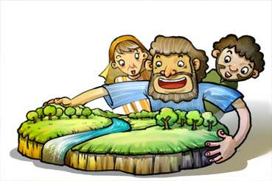
6. zenbakia Jainkoaren Hitza
Jainkoak Abraham deitu zion

Slide 55
Gaurko Hitza
Jaunak esan zion Abrami: «Utzi zure herria, zure herria eta zurea
aitaren etxea eta zoaz erakutsiko dizuedan lurraldera.
Genesis 12:1

Slide 56

Kaldearren Ur idoloen gurtza zen hiria.
Abraham bertan jaio eta bizi izan zen.

Slide 57

Egun batean, Jainko Jaunak esan zion: «Utzi zure herrialdea, eta bedeinkatuko zaitut».

Slide 58

Abrahamek nora joan ez zekien arren, Jainkoaren hitza bete eta Jaunak esan zion bezala alde egin zuen.

Slide 59



Bidaiatzen ari zen bitartean arazo zail asko jasan zituen, baina Jainkoak seguru babestu zuen.

Slide 60

Azkenean, Abraham Kanaango lurraldera iritsi zen. Han bizi zen. "Eskerrik asko, Jainkoa".

Slide 61
Gaurkoa Ikasgaia
Abrahamek bere jaioterria utzi zuen Jainkoaren hitza betez.
Honela, guk Jainkoarengan sinetsi eta bere hitza bete beharko luke.
Jainkoaren hitza edozein unetan betetzeko gogoa izan beharko genuke.

Slide 62
Jainkoa al da?
Jauna Jainkoa….
Bera da gure Aita kosta ahala kosta bere promesa betetzen duena.

Slide 63
Gaurko galdetegia
Non jaio zen Abraham?
① Kanaan
② Haran
③ Israel
④ Kaldearren Ur
④ Kaldearren Ur

Slide 64
Gaurkoa Hitza
Jainko Jaunak esan zion Abrami: «Utzi zure herria, zure herria eta zure aitaren etxea eta zoaz erakutsiko dizudan lurraldera».
Genesis 12:1

Slide 65

7. zenbakia Jainkoaren Hitza
Isaak, Seme Agindua

Slide 66
Gaurkoa Hitza
Abrahamek ehun urte zituen bere seme Isaak jaio zitzaionean.
Genesia 21:5

Slide 67

Jainkoak Abrahami agindu zion Jainkoak gaueko zeruko izar adina haurrak emango zizkiola.
Baina, 100 urte bete arte ez zuen haurrik izan.

Slide 68

Egun batean, Jainkoak Abraham atera zuen gauez kanpora.
«Begiratu zerura. Kontatu al dituzu izarrak?”

Slide 69
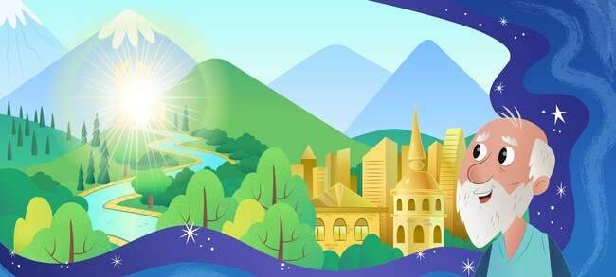
Jainkoak lur ederra ere emango ziola agindu zion.

Slide 70
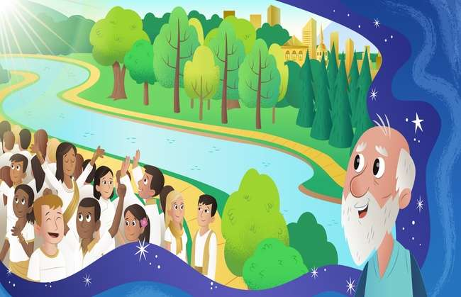
«Zure seme-alabak zeruko izarrak bezainbeste izango dira eta itsasertzeko harea.» Abrahamek sinetsi zuen Jaunaren promesa.

Slide 71

Jainkoak bere promesa bete zuen. Sarak seme bat eman zion Abrahami. Abrahamek Isaak izena eman zion Poza esan nahi duena .

Slide 72
Gaurkoa Ikasgaia
Abrahamek benetan sinesten zuen Jainkoaren promesan, nahiz eta ezinezkoa iruditu zitzaion.
Jainkoa oso pozik zegoen Abrahamen sinesmena ikusi zuenean. Jainkoak eman zion Isaak, agindutako semea.
Jainkoak, zalantzarik gabe, bere promesa beteko du, guretzat ezinezkoa iruditu arren.

Slide 73
Jainkoa da…
Jainkoa da...
Ahalguztiduna (dena egiteko gai)

Slide 74
Gaurko galdetegia
Zenbat urte zituen Abrahamek Isaak izan zuenean?
① 90
② 80
③ 70
④ 100
④ 100

Slide 75
Gaurko Hitza
Abrahamek ehun urte zituen bere seme Isaak jaio zitzaionean.
(Hasiera 21: 5)

Slide 76

8. zenbakia Jainkoaren Hitza
Abrahamek Isaak eskaini zion Jainkoari

Slide 77
Gaurko Hitza
Orduan Jainkoak esan zuen: Har ezazu zure semea, zure seme bakarra, maite duzun Isaak,
eta zoaz Moria eskualdera. Han sakrifikatu ezazu erre-opari gisa
kontatuko dizuedan mendietako batean».
Genesis 22:2

Slide 78

Egun batean, Jainkoak esan zion Abrahami:
"Emaidazu zure seme bakarra erre-opari gisa".

Slide 79

Abrahamek hainbeste maite zuen Isaak, non gogor izan baitzen Jainkoaren berri izan zuenean. Baina Jainkoari obeditzea erabaki zuen.

Slide 80

Abrahamek Isaak lotu eta aldare gainean ezarri zuen, eta hura hiltzen saiatu zen. Momentu horretan bertan,

Slide 81

«Abraham, Abraham, ez hil ezazu. Ez iezaiozu ezer egin. Orain, badakit Jainkoaren beldur eta maite duzula». Hau izan zen Jainkoak Abrahami egin zion proba.

Slide 82

"Eskerrik asko, Jainkoa!" Jainkoak poz-pozik onartu zuen Abrahamen fedea. Jainkoak egin zuen fededun guztien arbaso.

Slide 83
Gaurko Ikasgaia
Abrahamek hainbeste maite zuen Isaak, baina garrantzitsuagoa zen berarentzat Jainkoaren Hitza betetzea.
Jainkoa beste edozein gauza baino gehiago maitatu beharko nuke, eta munduko beste edozein pertsona baino gehiago.

Slide 84
Jainkoa da?
Jainkoa da..
Probaren bidez gure fedea sendotzen duen gure aita.

Slide 85
Gaurkoa Galdetegia
Zer esan zion Jainkoak Abrahami erre-opari gisa eskaintzeko?
① Semea
① Semea
② Emaztea
③ Txakurra
④ Ardia

Slide 86
Gaurko Hitza
Orduan Jainkoak esan zuen: Har ezazu zure semea, zure seme bakarra, maite duzun Isaak,
eta zoaz Moria eskualdera. Han sakrifikatu ezazu erre-opari gisa
kontatuko dizuedan mendietako batean».
Genesis 22:2

Slide 87

9. zenbakia The Hitza de Jainkoa
Isaak ez zen liskarrik egin

Slide 88
Gaurko Hitza
Handik aurrera eta beste putzu bat zulatu zuen, eta inork ez zuen liskarra egin.
Rehoboth izena jarri zion, esanez: «Orain Jaunak lekua eman digu
eta lurrean loratuko gara».
Genesia 26: 22

Slide 89
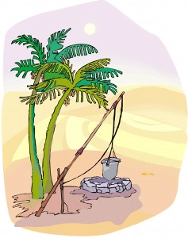
The putzuak ziren beraz garrantzitsua, izan ere haiek liteke lortu freskoa ura basamortuan. Isaak bere aitak oinordetzan zituen putzuak.

Slide 90

Hala ere, filistindarrek inbidia eman zioten. Beraz, putzuak lurrez bete zituzten.

Slide 91
Baina, Isaak ez zen haiekin liskarrik egin. Alde egin eta putzua zulatu zuen. Ur gezako putzu bat aurkitu zuen.

Slide 92

Garai hartan, besteek Isaaki putzua hartu zioten. Baina, beraiekin ere ez zuen liskarrik egin.

Slide 93

Jainkoak Isaak bedeinkatu zuen. Beste putzu bat zulatu zuen berriro. Jainkoak ur freskoa eman zion handik. Isaakek aldare bat egin zuen eta eskerrak emateko eskaintza egin zuen.

Slide 94
Gaurko Ikasgaia
Isaak ez zuen liskarrik egin bere putzuak kendu zizkiotenekin.
Jainkoak Isaak bedeinkatu zuen.
Besteekin ere ez dugu liskarrik egin behar.
Besteak maitatu eta barkatu behar ditugu.

Slide 95
Jainkoa da??
Jainkoa….
Gorroto ditu besteekin liskarra dabiltzanak.
Elkar maite dutenak maite ditu.

Slide 96
Gaurko galdetegia
Zer dela eta sufritu zuen Isaacek une latza?
① etxea
② bildotsa
③ ondo
③ ondo
④ familia

Slide 97
Gaurko hitza
Handik aurrera eta beste putzu bat zulatu zuen, eta inork ez zuen liskarra egin.
Rehoboth izena jarri zion, esanez: «Orain Jaunak lekua eman digu
eta lurrean loratuko gara».
Genesia 26: 22

Slide 98

10. zenbakia The Hitza de Jainkoa
Esauk jaiotza-eskubidea saldu zuen
eltze gorriko katilu bakarrerako

Slide 99
Gaurko Hitza
Orduan, Jakobek ogi eta dilista gisatu batzuk eman zizkion Esauri.
Jan eta edan, eta gero jaiki eta alde egin zuen.
Beraz, Esauk bere jaiotza-eskubidea mespretxatu zuen.
Hasiera 25:34

Slide 100

Isaaken emazteak, Rebekak, bikiak erditu zituen. Lehen semearen izena Esau zen eta bigarrena Jakob.

Slide 101

Esauri gustatzen zitzaion ehiza. Beraz, kanpoko jarduerak maite zituen. Baina, Jakob gizon lasaia zen, etxean geratzen zena.

Slide 102

Egun batean, Jakob gisatua prestatzen ari zela, Esau etxera gosez itzuli zen ehiza egin ondoren.

Slide 103
“Emaidazu eltze bat!”, “Lehenengo saldu zure jaiotza-eskubidea. Gero, batzuk emango dizkizut». Hain zegoen gose Esau non bere jaiotza-eskubidea saldu baitzuen eltze gorriko ontzi baten truke.

Slide 104

Azkenean, Jakobek bere aita engainatu zuen bedeinkapena lortzeko. Azkenean, bedeinkapena lortu zuen. Gauza hauek guztiak Jainkoaren probidentziaz gertatu ziren.

Slide 105
Gaurko Ikasgaia
Esauk uste zuen gosearen arazoa konpontzea bedeinkapen espirituala lortzea baino garrantzitsuagoa zela.
Azkenik, Jakob bihurtu zen du israeldarren arbasoa.
Zer iruditzen zaizu garrantzitsuena?
Jainkoaren seme-alaba izateko bedeinkapena ezin da ezer ordezkatu.

Slide 106
Jainkoa da?
Jainkoa da
Jainkoak bere borondatea betetzen ari da gizakien akatsak eta faltsuak izan arren.

Slide 107
gaurkoa Galdetegia
Zeren zeren saldu zuen Esauk bere jaiotza-eskubidea?
① fideoak
② ogia
③ haragia
④ menestra gorria
④ menestra gorria

Slide 108
Gaurkoa Hitza
Orduan, Jakobek ogi eta dilista gisatu batzuk eman zizkion Esauri.
Jan eta edan, eta gero jaiki eta alde egin zuen.
Beraz, Esauk bere jaiotza-eskubidea mespretxatu zuen.
Hasiera 25:34

Slide 109

11. zenbakia Jainkoaren Hitza
Jakoben ametsa

Slide 110
Gaurko Hitza
Amets bat izan zuen, eta bertan eskailera bat ikusi zuen lurrean atseden hartuta, goia zerura iristen zela, eta Jainkoaren aingeruak igo eta jaisten ari ziren.
Genesia 28: 12

Slide 111

Jakobek bere anaia gezurrez engainatu zuen. Hiltzeko beldurra zuen. Hala, etxetik ihes egin zuen Haranen osabagana.

Slide 112

Gauean, han harri bat hartuz, lo egiten zuen buru azpian buruko moduan jarriz. Han bakarrik zegoen familiarik gabe. Beraz, beldurra zen eta bakardadea sentitzen zen.

Slide 113

Jakobek Jainkoaren aingeruak ikusi zituen lurraren gaineko eskailera batetik zerura igotzen eta jaisten.

Slide 114

Jainkoaren ahotsa entzun zuen: «Zurekin nago eta zoazela noranahi zainduko zaitut».

Slide 115

Goizean esnatu zenean, berarekin izango zela hitzeman zuen Jainkoa adoratu zuen, eta Jainkoari ospea eman zion.

Slide 116
Gaurko Ikasgaia
Jainkoa Jakobekin bakarrik egotearen beldur zen bezala,
Gure Aita Jainkoak ere zaintzen gaitu bakarrik gaudenean.
Jakobek bezala, beti gurekin dagoen Jainkoari ohore eta aintza eman beharko genioke.

Slide 117
Jainkoa da?
Jainkoa
Jainkoa gurekin dago edonon eta edonoiz.
Jainkoa beti zaintzen gaitu.

Slide 118
Gaurkoa Galdetegia
Jakobek lo egin zuenean, zer hartu zuen burko gisa?
① egurra
② harria
② harria
③ poltsa
④ animaliaren azala

Slide 119
Gaurko Hitza
Amets bat izan zuen, non eskailera bat ikusi zuen lurrean atseden hartuta, goia zerura iristen zela, eta Jainkoaren aingeruak igo eta jaisten ari ziren.
Genesia 28: 12

Slide 120

12. zenbakia The Hitza de Jainkoa
Jose bere anaiek saldua

Slide 121
Gaurko Hitza
«Zatoz, hil dezagun eta bota dezagun zisterna hauetako batera
eta esan animalia zital batek irentsi zuela.
Orduan ikusiko dugu zer ateratzen den bere ametsetatik».
(Hasiera 37: 20)

Slide 122

Jakobek hamabi seme izan zituen. Berak beste semeak baino gehiago maite zuen Jose. Beraz, oihal eder eder bat egin zion Joseri

Slide 123

Bere anaiek asko gorrotatzen zuten aitak bereziki maite zuelako. «Saldu dezagun Joseph. Esan diezaiogun aitari hil zela.

Slide 124

Jose esklabo gisa saldu zuten bertara etorri ziren merkatariei.
Hori entzutean, Jakob biziki atsekabetu zen.

Slide 125

Josek bizitza gogorra izan zuen esklabo gisa. Hala ere, Jainkoarengan sinesten eta fidatzen zen inolako bekaturik egin gabe.

Slide 126

Joseph kartzelara bidali zuten akusazio faltsu baten ondorioz. Hala ere, Jainkoaren aurrean zintzo izaten saiatu zen kartzelan ere. Jainkoak ez zuen Joseph ahaztu eta Jainkoak plan harrigarriak zituen berarentzat.

Slide 127


Gaurko Ikasgaia
Jose gorrotatu zuten eta esklabo gisa saldu zuten bere anaiek. Kartzelan ere sartu zuten akusazio faltsu bategatik.
Hala ere, Jainkoarengan oinarritzen zen eta are gehiago bekaturik ez egiten saiatu zen.
Zailtasun batzuk aurki ditzakegu.
Ez dezagun bekaturik egin eta gure otoitza gogoz entzuten ari den gure aita Jainkoari laguntza eska diezaiogun.

Slide 128
Jainkoa da?
Gure Aita Jainkoa..
Gure Aita Jainkoak plan harrigarriak ditu guretzat garai zailetan ere.

Slide 129


Gaurko galdetegia
Zer eman zion Jakobek Joseri bakarrik bere hamabi semeen artean?
① jostailuak
② Biblia
③ oihal eder aberatsa
③ oihal eder aberatsa
④ dirua

Slide 130
Gaurko Hitza
«Zatoz, hil dezagun eta bota dezagun zisterna hauetako batera
eta esan animalia zital batek irentsi zuela.
Orduan ikusiko dugu zer ateratzen den bere ametsetatik».
(Hasiera 37: 20)

Slide 131

13. zenbakia Jainkoaren Hitza
Joseph lehen ministro izan zen Egipton

Slide 132
Gaurko Hitza
Faraoiak esan zion Joseri: «Honez jartzen zaitut Egiptoko lurralde osoaren buruzagia».
Genesia 41: 41

Slide 133

Faraoiak, Egiptoko erregeak, amets bat izan zuen. 7 behi lodi eta horren ostean 7 behi itsusi atera ziren. 7 behi itsusiek 7 behi lodi jan zituzten. Oso amets arraroa zen.

Slide 134

Inork ezin zuen bere ametsa interpretatu jauregian. Josek lagundutako kopari-buruak aurkeztu zion erregeari.

Slide 135

Jainkoak eman zion Joseri jakinduria. Beraz, ametsaren esanahia interpreta zezakeen eta erregeari kontatu zion.

Slide 136

Faraoia hain hunkitu zen, non preso zegoen Jose lurraldeko bigarren postu gorenera izendatu zuen.

Slide 137

Joseph Egiptoko lehen ministro bihurtu zen eta lurraldea ondo gobernatu zuen, Jainkoak eman zion jakinduriaz.

Slide 138
Gaurko Ikasgaia
Jainkoak plan harrigarriak zituen Joserentzat.
Zailtasun batzuei aurre egiten diegunean, ez dugu hutsik egin behar,
baina Jainkoak guretzat dituen plan harrigarriak espero eta Jainkoarengan sinetsi beharko genuke.

Slide 139
Jainkoa da?
Jainkoak bere borondatearen arabera egiten du.
Apala izango da goratua eta goratua behera.

Slide 140
Gaurko galdetegia
Zer animalia agertu zen faraoiaren ametsean?
① txoria
② txakurra
③ zaldia
④ behia
④ behia

Slide 141
Gaurko Hitza
Orduan Faraoiak esan zion Joseri:
«Honez, Egiptoko lurralde osoaren buruzagi jartzen zaitut».
Genesia 41: 41

Slide 142

Ez. 14 Jainkoaren Hitza
Josephek bere anaiak ezagutu zituen berriro

Slide 143
Gaurko Hitza
Josek anaiak ezagutu zituen arren, ez zuten ezagutu.
Genesia 42: 8

Slide 144

Faraoiak Joseph izendatu zuen Egiptoko lehen ministro. Josek 7 urteko gosete larria kontrolatu zuen zentzuz.

Slide 145

Hala ere, Kanaanen ez zegoen alerik goseteagatik. Egiptora jeitsi behar izan zuten ale batzuk jateko. Joseren anaiak Egiptora joan ziren janaria erostera.

Slide 146

Josek anaiak ezagutu zituen arren, ez zuten ezagutu.

Slide 147

Josek esan zien nor zen. Harritu egin ziren berari begira eta beldurra sentitu zuten

Slide 148

Josephek aitortu zuen zergatik bidali zuen Jainkoak Egiptora. Bere anaiak barkatu zituen eta bere familia guztia Egiptora eraman zuen eta seguru zaindu zituen.

Slide 149
Gaurko Ikasgaia
Josek bere anaiak barkatu zituen gaizki tratatu zuten eta Jainkoaren nahiaren arabera maitatu zituzten.
Gure familia eta lagunak barkatu eta maitatu behar ditugu.

Slide 150
Jainkoa da?
Jainkoa..
Barkatzen gaitu eta maite gaitu.

Slide 151
Gaurko galdetegia
Zein herrialdeko lehen ministro bihurtu zen Joseph?
① Egipto
① Egipto
② Israel
③ Persia
④ Babilonia

Slide 152
Gaurko Hitza
Josek anaiak ezagutu zituen arren, ez zuten ezagutu.
Genesia 42: 8

Slide 153

15. zenbakia Jainkoaren Hitza
Uretatik salbatu zen haur bat

Slide 154
Gaurko Hitza
Umea handitu zenean, faraoiaren alabarengana eraman zuen eta haren seme bihurtu zen. Moises izena jarri zion, esanez: «Uretatik atera nuen».
Irteera 2:10

Slide 155

Egiptoko erregeak, faraoiak, israeldar haur jaioberri guztiak Nilo ibaira bota eta hiltzen uzteko agindu zuen.

Slide 156

Jokebed, Moisesen amak, bere semea Nilo ibaira eramaten uztea beste aukerarik ez zuen izan.

Slide 157

Garai hartan, Egiptoko printzesak haurra ikusi zuen ibaian bainatzen ari zela. Buruan zuen mutila haztea.

Slide 158

Bere arrebak printzesak mutikoa saskitik ateratzen ikusi zuen. Bere benetako ama, Jochebed, aurkeztu zuen bere haurtxoa hazteko.

Slide 159

Umea hazi zenean, printzesarengana eraman zuten bere seme izateko. Moises izena jarri zion, esanez: «Uretatik atera nuen. Moises Egipton hazi zen Jauregia.

Slide 160
Gaurko Ikasgaia
Jainkoak Moises salbatu zuen.
Jainkoak bere jakinduria eta botere harrigarriarekin (probidentzia) salbatu gintuen.
Sines dezagun Jainkoaren planak nireak baino handiagoak eta perfektuagoak direla beti.

Slide 161
Nor da Jainkoa?
Jainkoa..
Edozein oztopo izan arren bere nahia betetzen duen Jainko ahalguztiduna da.

Slide 162
Gaurko galdetegia
Zer gertatu zen uretan eraman zuten umearekin?
① Ito eta arrainek jan zuten.
② Txoriek umea erreskatatu zuten.
③ Jainkoak umea erreskatatu zuen zerutik.
④ Egiptoko printzesak ikusi eta erreskatatu zuen.
④ Egiptoko printzesak ikusi eta erreskatatu zuen.

Slide 163
Gaurko Hitza
Umea handitu zenean, faraoiaren alabarengana eraman zuen eta haren seme bihurtu zen. Moises izena jarri zion, esanez: «Uretatik atera nuen».
Irteera 2:10

